Slide 1
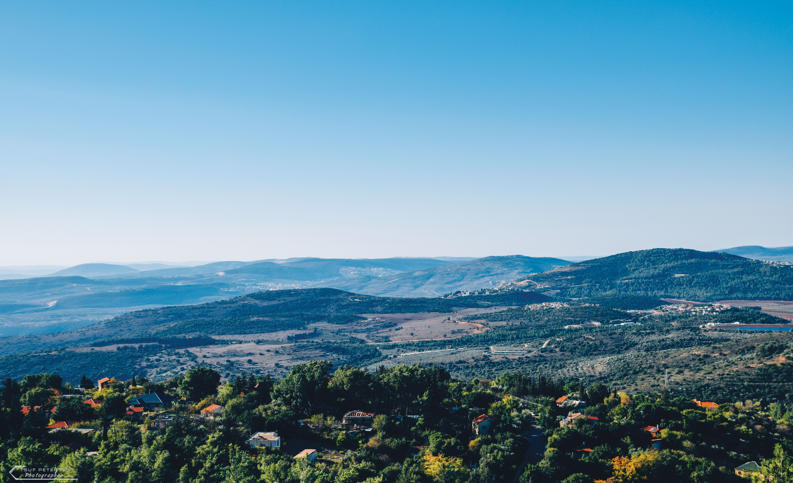




^{צח"ש- צוותי חירום שכונתיים}
הקמת צח"שים בחברה הערבית

Slide 2


צוות פעילים קהילתיים ומתנדבים, תושבי השכונה/הרובע, שעברו הכשרה בסיסית במטרה:
לקדם את החוסן הקהילתי
לשפר את היערכות הקהילה להתמודדות עם מצבי משבר
להוות צוות התערבות וסיוע במצבי חירום ומשבר" .

Slide 3
צוותי החירום והחוסן השכונתיים פועלים באופן שונה וייחודי המותאם לכל רשות על פי מאפייניה וצרכיה הייחודיים.
פעילי הצח''ש פועלים על פי עקרונות העבודה הסוציאלית הקהילתית ומכך נגזר תהליך ההקמה, הליווי, הבניה וההפעלה של הצוותים.
חברי הצח''ש פועלים בקהילה בתאום עם הצוות הקהילתי העירוני.
חברי הצח"ש מהווים שליחים בשכונה שלהם אשר מקדמים באופן פעיל ויזום את האכפתיות והערבות ההדדית בבניין/בשכונה, מעודדים את סביבתם ללקיחת אחריות אישית ופעולה יזומה עוד בשלבי ההתכוננות לחירום וודאי שבזמן חירום עצמו, מתוך תפיסה של חיבור לכוחות הקיימים בכל אדם וחשיבות עבודת צוות ועבודה בשיתוף פעולה.
פעולתם של צוותים אלו מגבירה את תחושת השייכות והלכידות בשכונה ובכך בונה ומחזקת את החוסן הקהילתי בעיר.

Slide 4
כח אדם
ראש המועצה
יקל"ר
רכז בטחון
בטחון
רכז רווחה ופרט
מטה החירום העירוני
ראש צוות 1
אוכלוסייה
רכז בריאות
לוגיסטיקה
ראש צוות 2
רכז לוגיסטיקה
מידע ודוברות
רכז מידע הסברה ודוברות
חינוך
רכז חינוך תרבות
ופנאי
הנדסה
אחריות ניהולית
אחריות מקצועית

Slide 5
ראש צוות 1
מטה הצח"ש
רכז רווחה ופרט
רכז חינוך תרבות
ופנאי
רכז לוגיסטיקה
רכז בריאות
רכז מידע הסברה ודוברות
רכז בטחון
פעילים
פעילים
פעילים
פעילים
פעילים
פעילים
מטה החירום העירוני
ראש צוות 2
מבנה הצח"ש
זהו המבנה המומלץ אך מובן כי כל צח"ש פועל באופן מותאם לרשות ולתושבים

Slide 6
הפעלה ע"י הרשות המקומית
הגדרת המשבר
תמונת מצב- איסוף
הערכת מצב- ניתוח
העברת הנחיות לתושבים בתאום עם הרשות
בדיקת פערים והפנייה לרשות
המשך תיווך בין הרשות המקומית והתושבים
תהליך הפעלת
הצח"ש בחירום

Slide 7
הקמת ועדת היגוי
גיוס מתנדבים- ראשי צוותים
תהליך הקמת
צח"ש
גיוס פעילים
הכשרת ראשי צוותים
כתיבת תיק הפעלה
הכשרת פעילים
תרגול

Slide 8
נושאי ההכשרות
מאפייני מצבי חירום ואסון, שלביהם והשלכותיהם על היחיד, המשפחה, הקבוצה והקהילה.
התנהגות יחידים וקבוצות במצבי דחק ומשבר והתמודדות עם המצב.
מיפוי אוכלוסיות בסיכון.
מיפוי גורמי סיוע ותמיכה (פנים וחוץ) ויצירת ממשקי עבודה.
הכרת הגורמים המעורבים בטיפול באירוע חירום ותחומי אחריותם/סמכותם.
היבטים ייחודיים לטיפול בילדים, מתבגרים ובעלי צרכים ייחודיים.
עקרונות לפעילות קהילתית.
הפעלת מתנדבים ופעילים - גיוס והפעלת מתנדבים, זכויות וחובות המתנדב.
עבודת המטה ונהלי דיווח בעת אירוע.
ביצוע הערכת מצב.
הכנת תמונת מצב אוכלוסייה בחירום.
מידע לציבור, הסברה ודוברות.
סיוע לנפגעים - עקרונות הטיפול והסיוע.
התמודדות עם מצבי דחק וזיהוי משאבי התמודדות.
נהלי אזעקה והפעלת מוקד חירום בשכונה.
נהלי התגובה למצבי החירום השונים.
נהלי חבירה ושת"פ עם גורמי סיוע מחוץ לשכונה.
ניהול שכונה במצבי חירום מתמשכים.

